Slide 1
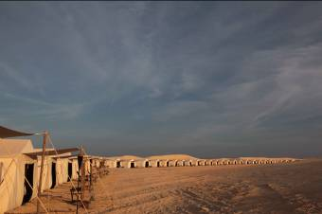
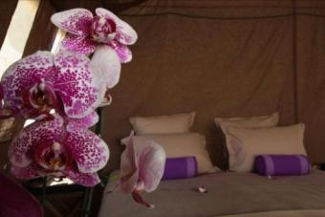
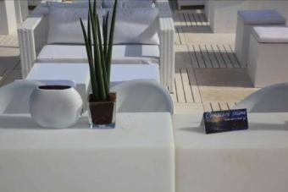
Tous unis pour vous accueillir

Slide 2
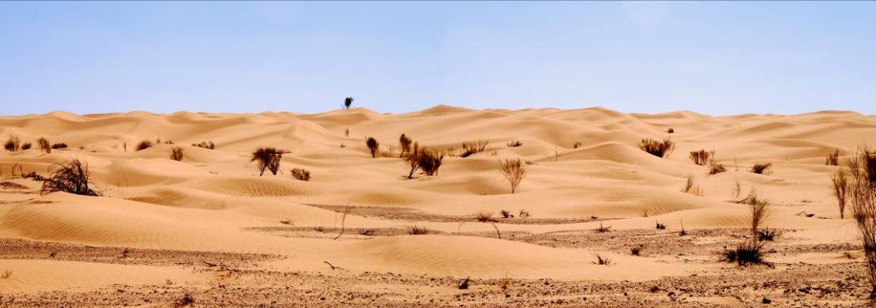
Les temps forts de votre séjour
24 au 27 mars 2014

Slide 3
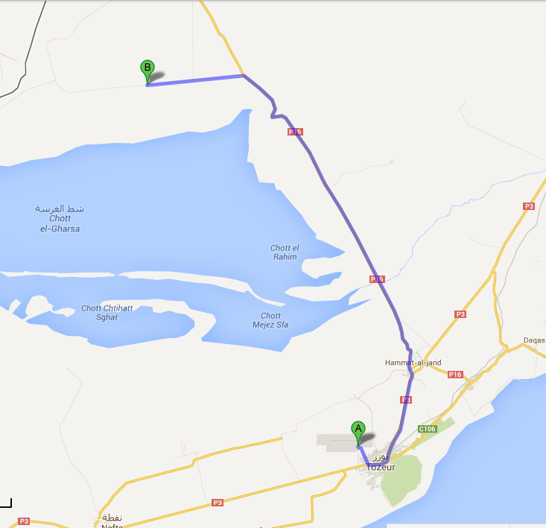
Jour 1 - Tozeur → Tamerza : 50,4km – Environ 50 min de route
Tamerza Palace 4*
Aéroport de Tozeur

Slide 4
Jour 1 : Lundi 24 mars 2014
14h25 : Arrivée du vol TU… de Paris en direction de Tozeur
Vers 15h15: départ en 4x4 en direction de l’hôtel Tamerza Palace 4*
Vers 16h00 : Arrivée à l’hôtel Tamerza Palace 4*, cocktail de bienvenue, remise des clefs sous enveloppes
Les participants se dirige vers la salle de travail
Les accompagnants peuvent accéder aux Spa les Bains Berbères
Vers 19h00 : Fin de la réunion Installation dans les chambres et temps libres
Vers 20h00: Dîner au restaurant les Terrasses de l’Atlas
Nuit à l’hôtel en base double ou single

Slide 5
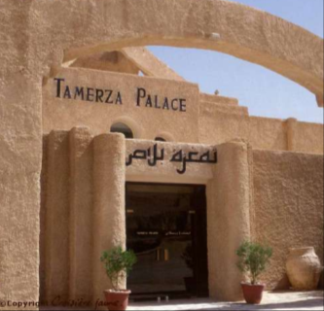
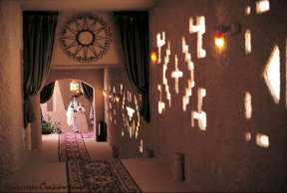
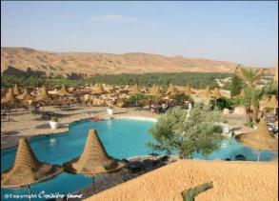
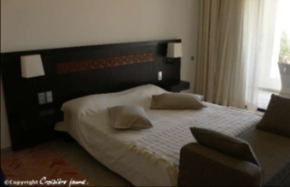
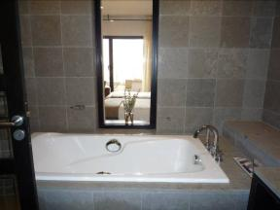
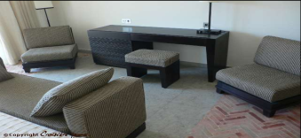
Hôtel
Tamerza Palace Tozeur

Slide 6
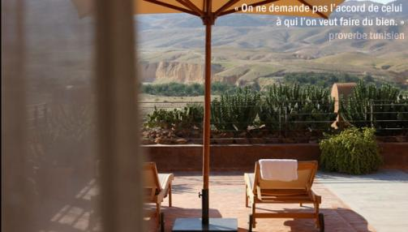
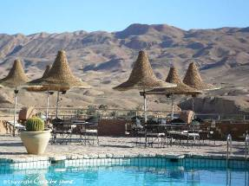
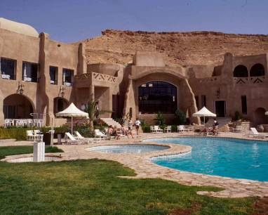
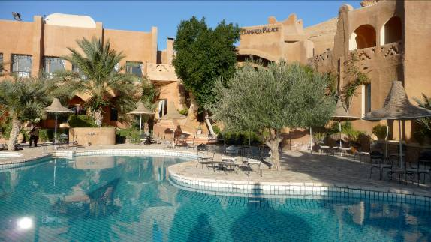
Détente au bord de la piscine duTamerza Palace 4*

Slide 7
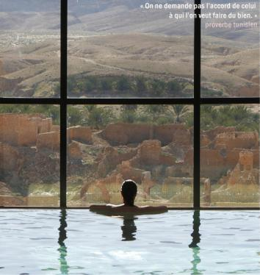
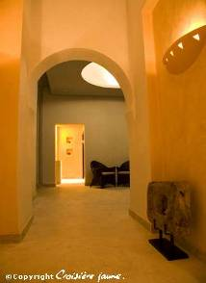
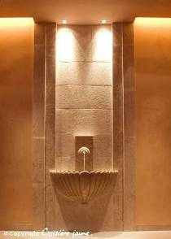
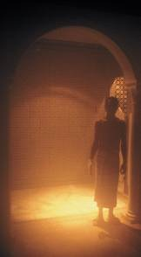
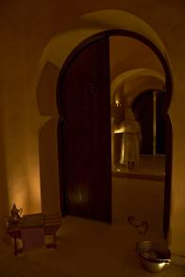
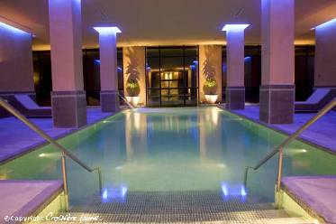
Privatisation du SPA de l’hôtel Tamerza Palace pour l’après midi

Slide 8
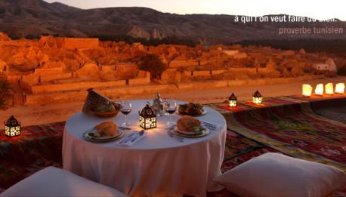
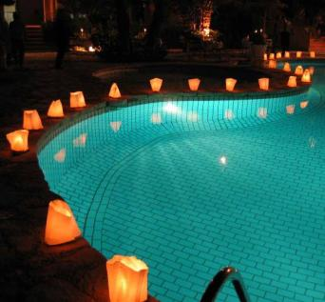
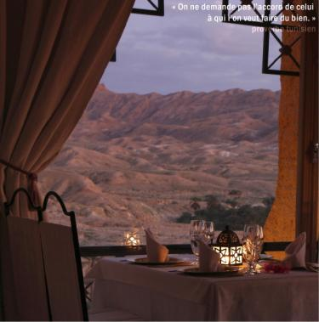
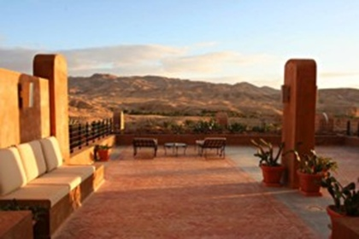
Dîner au restaurant panoramique du restaurant du Tamerza Palace 4*

Slide 9
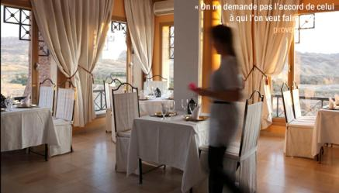
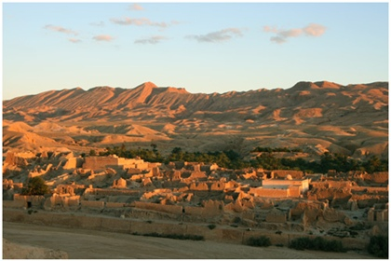
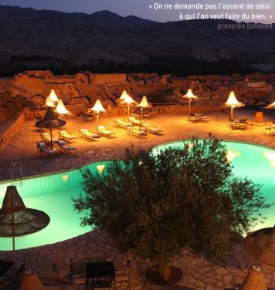
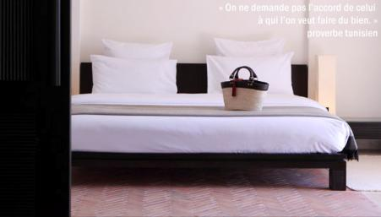
Nuit à l’hôtel Tamerza Palace

Slide 10
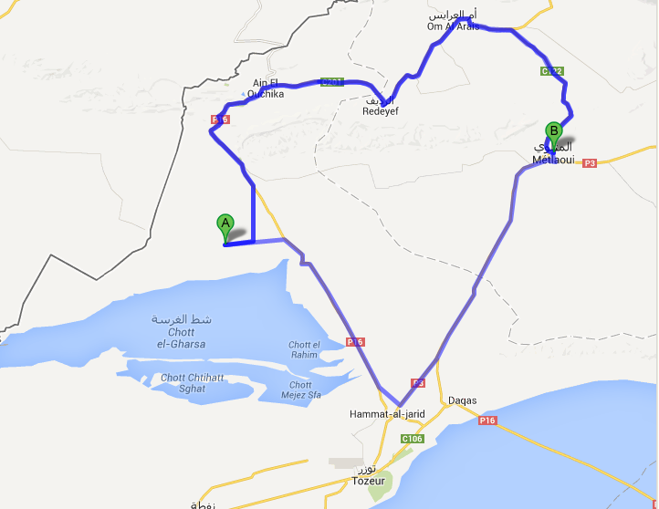
Jour 2 – Tamerza Palace → Gorges Sidi Bou Hlel → Gare de Metlaoui Lezard rouge → Tamerza Palace :189 km – Environ 3 h de route
Oasis desMontagnes
Embarquement Lézard Rouge
Tamerza Palace 4*
Gorges de Sidi Bou Hlel

Slide 11
Jour 2: Mardi 25 mars 2014
A partir de 6h30: Petit déjeuner au Tamerza Palace 4*
De 08h30 à 11h30 Matinée de travail pour les participants
Pause café
Parallèlement les accompagnants peuvent participer à divers ateliers initiation à la calligraphie, initiation à la cuisine tunisienne et initiation à la mosaïque
Vers 12h00 : Départ en 4x4 en direction de Gorges de Sidi bou Hlel
Les participants se dirige vers la salle de travail
Les accompagnants peuvent accéder aux Spa les Bains Berbères
Vers 19h00 : Fin de la réunion Installation dans les chambres et temps libres
Vers 20h00: Dîner au restaurant les Terrasses de l’Atlas
Nuit à l’hôtel en base double ou single

Slide 12
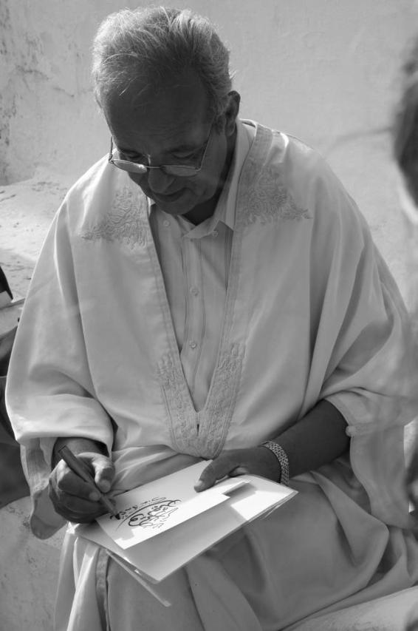
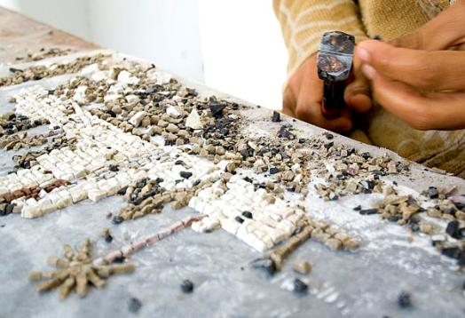
Activités ludiques
Initiation à la mosaïque
Initiation à la cuisine tunisienne
Initiation à la calligraphie arabe

Slide 13
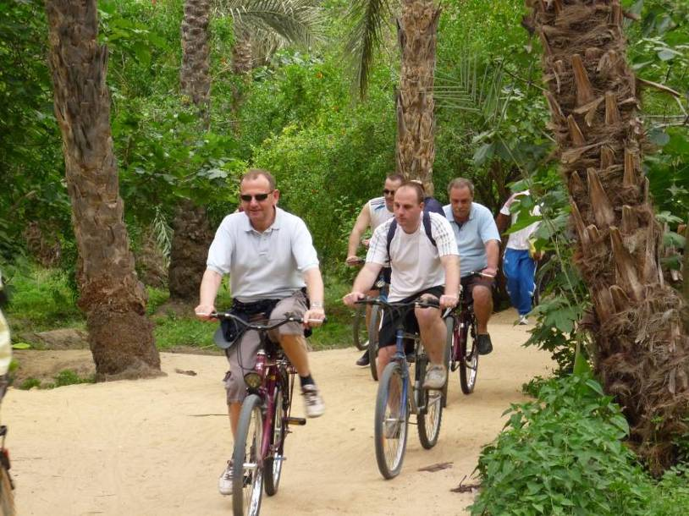
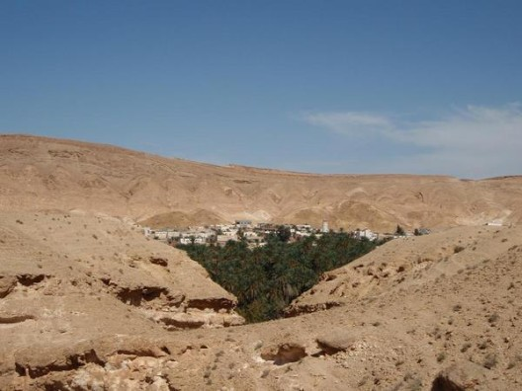
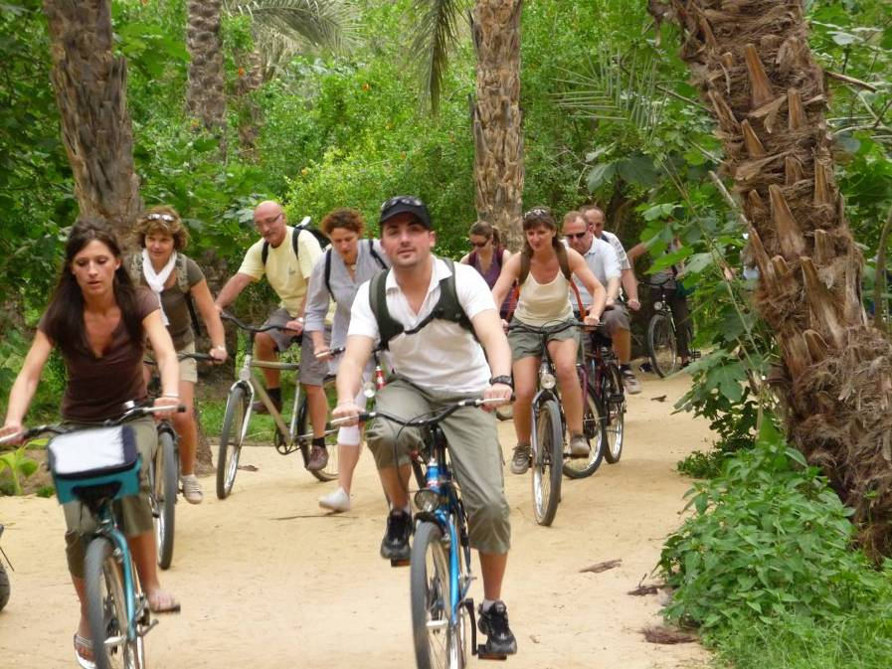
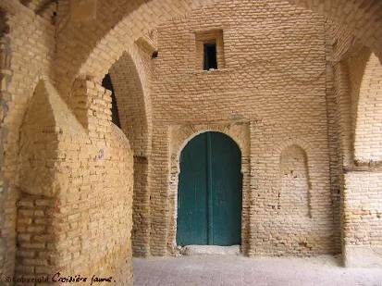
VTT dans le village de Tamerza

Slide 14
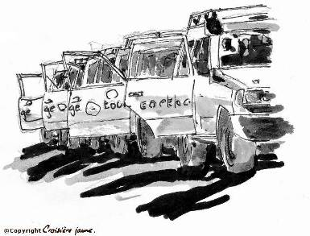
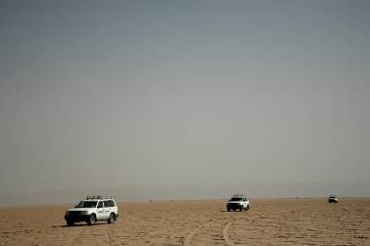
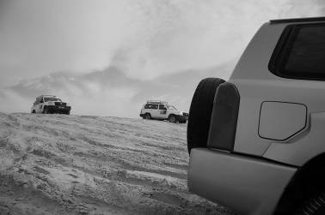
Jour 1
Départ en 4x4 de Djerba en direction du Grand Erg Oriental

Slide 15
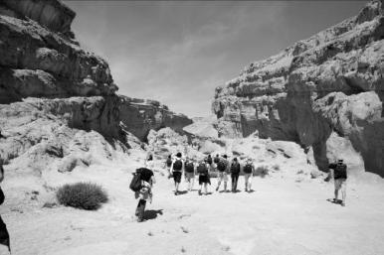
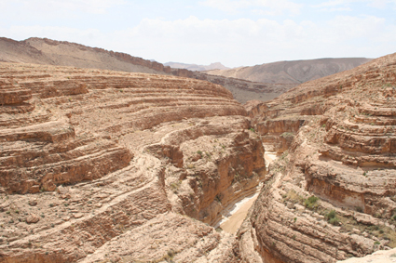
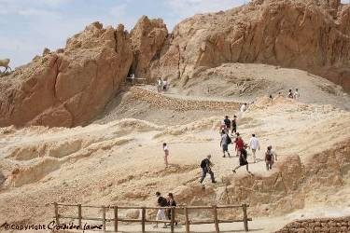
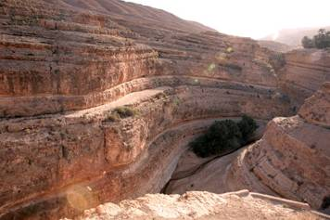
Jour 2
Les gorges de Sidi Bou Hlel

Slide 16
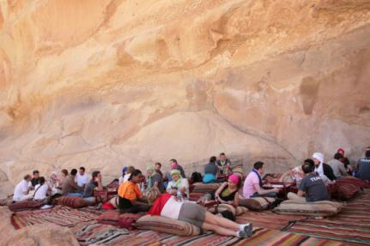
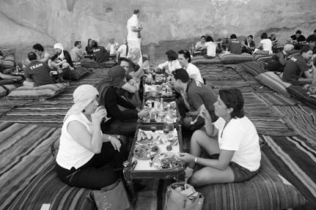
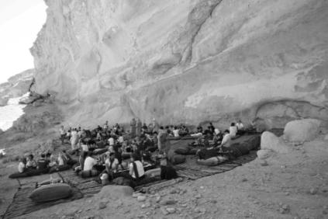
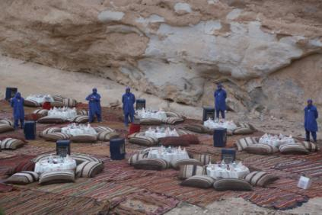
Déjeuner dans les Gorges de Sidi Bou Hlel

Slide 17
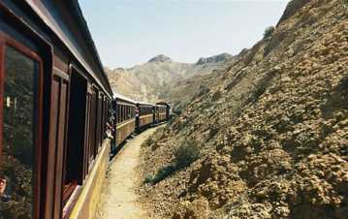
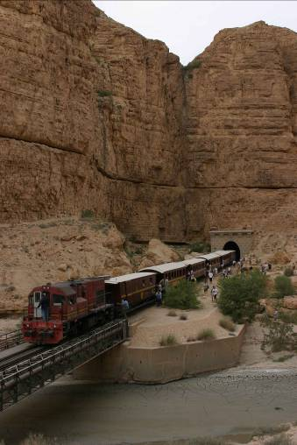
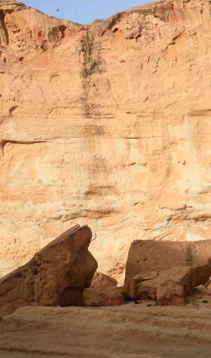
Embarquez à bord du Lézard Rouge à la gare de Tebedit

Slide 18
JOUR 2
Embarquez à bord du Lézard Rouge
http://www.croisierejaune.com/video/21_lezard_rouge.html
La Tunisie Nouvelle

Slide 19
JOUR 2
Les oasis de montagnes en 4x4
Oasis de Chebika

Slide 20
Jour 2
Dîner dans le vieux village de Tamerza avec mise en lumière 5000 bougies

Slide 21
Jour 2
Dîner dans le vieux village de Tamerza avec mise en lumière 5000 bougies

Slide 22
Option
Animation troupe Maalouf pendant le dîner

Slide 23
Jour 3: Mercredi 26 mars 2014
A partir de 6h30: Petit déjeuner au Tamerza Palace 4*
Départ en 4x4 pour un rallye road book à travers le grand Erg Oriental avec GPS
Arrêt pour divers ateliers
Vers 12h00 : Arrêt déjeuner pique nique deluxe
Reprise des 4x4 en direction des dunes Lareguett
Vers 18h00: Arrivée sur le campement éphémère spécialement montée pour votre groupe
Vers 19h30: Conférence sur les étoiles avec Pierre Kohler et observation du ciel
20h30 Cocktail champagne sur une dune
21h00: Dîner design dans les dunes
Nuit en lodge Out of Africa base double ou twin

Slide 24
Jour 1 - Tamerza→ Lareguett : 105 km – Environ 1h30 min de route
Tamerza Palace 4*
Campement éphémère dunes de Lareguett

Slide 25
Jour 3
Rallye Road Book 4X4
Pour ce Rallye vous serez muni d’un Road Book et d’un GPS par équipe .

Slide 26
Jour 3
Arrêt déjeuner pique nique en cours de route
Manger en plein air est une des meilleures façons de profiter de ces décors, c'est à ce titre que nous mettons à votre disposition un sac à dos pique nique pratique et facile à transporter.

Slide 27
Atelier Luge et suf dans les dunes et quad

Slide 28
Atelier Bumper Ball

Slide 29
Atelier Team Work

Slide 30
Épreuves des jarres

Slide 31
Paint Ball en plein milieu du désert

Slide 32
Entre chaque activité les participants tourneront une pub sur un thème à définir
JOUR 3
Tournage d’une pub par équipe

Slide 33
JOUR 3
Méharée à dos de dromadaire…

Slide 34
Arrivée sur votre campement éphémère
Dans la Terre Sans Hommes

Slide 35
Jour 3
Campement éphémère monté spécialement pour vous dans le Grand Erg Oriental

Slide 36
Soirée Conférence observation des étoiles
avec l’astronome Pierre Kohler

Slide 37
Arrêt pour déguster une coupe de champagne dans les dunes du Grand Erg Oriental

Slide 38
JOUR 2
Design dinner à ciel ouvert
La Tunisie Nouvelle

Slide 39
JOUR 3
Après un cocktail au milieu des dunes, vous découvrirez pour votre soirée, un diner design monté à ciel ouvert
http://www.croisierejaune.com/video/29_Sahara_design_diner.html
La Tunisie Nouvelle

Slide 40
Option Design Dinner
http://www.croisierejaune.com/video/29_Sahara_design_diner.html

Slide 41
JOUR 3
Un lieu unique et exclusif.
http://www.croisierejaune.com/video/31_ephemere_ambassadeur_camp.html

Slide 42
Nuit sous Lodge Out of Africa (base 2)

Slide 43
Le Lodge « Ambassadeur » base 2 : accueil et service
http://www.croisierejaune.com/video/31_ephemere_ambassadeur_camp.html
JOUR 3
Plan base 2 lits doubles ou twin avec séparation

Slide 44
Votre espace salle de bain
Notes:
44

Slide 45
Jour 4: Jeudi 27 mars 2014
A partir de 6h30: Petit déjeuner servis sur plateau devant les lodges des participants
Départ en 4x4 en direction de l’aéroport de Tozeur
Lareguett → Aéroport de Tozeur : 60 km – Environ 1 h de route
Aéroport de Tozeur
Campement éphémère dans les dunes de Lareguett

Slide 46
JOUR 4
Au petit matin, votre « valet de lodge » vous amènera sur un plateau le petit déjeuner à l’heure souhaitée

Slide 47
PRESTATIONS OPTIONNELLES

Slide 48
JOUR 3
Sahara Lounge

Slide 49
Jour 3
Sahara Lounge
Pour visualiser le lien cliquer ici:
http://www.croisierejaune.com/video/32_Ephemere_Sahara_Lounge.html

Slide 50
Sahara Lounge

Slide 51
JOUR 3
Puis vous découvrirez une discothèque à ciel ouvert pour clôturez ce séjour éphémère et unique dans le Grand Erg Oriental

Slide 52
Option Soirée discothèque évènementielle sous les étoiles

Slide 53
Option Lancement de montgolfières à la fin du dîner

Slide 54
Option Lettres de feu au nom du groupe

Slide 55
Contact
Laura Drean
01 49 650 650
laura@croisierejaune.com
www.croisierejaune.com

